Slide 1
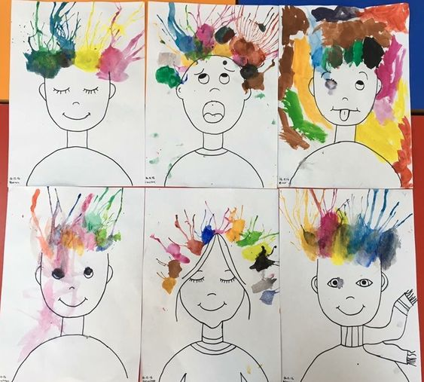
Фризер
Потребан материјал:
Блок, водене боје, четкице,фломастери
Како се зове особа која брине о нашим фризурама. Као се зове твој фризер и да ли ти се допада то занимање?
Покушај да се забавиш и да направиш неку веселу фризуру.
Нацртај фломастерима весела, забринута и насмеја лица , затим им воденим бојама направи фризуре.

